Slide 1



Notes:
Thiết kế: Hương Thảo – Zalo 0972115126

Slide 2
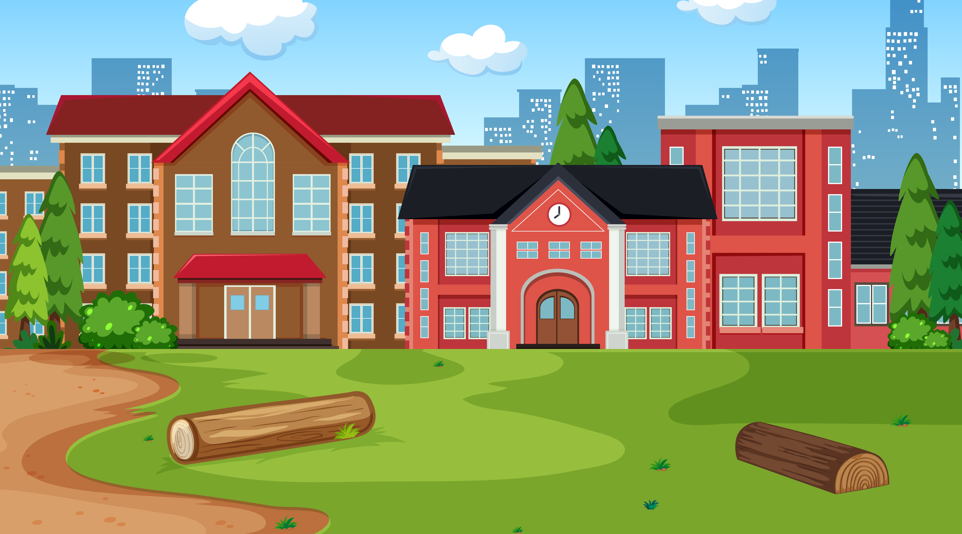



Thứ … ngày … tháng … năm ….
Notes:
Thiên nhiên có vai trò quan trọng đối với vạn vật. Nhờ có thiên nhiên, chúng ta mới có môi trường sống lí tưởng. Thiên nhiên trái đất luôn bình an, sức khoẻ của con người ngày một tốt lên. Trong tiết học ngày hôm nay, cô giới thiệu tới các em bài học mở rộng vốn từ về thiên nhiên, câu nêu đặc điểm

Slide 3


Slide 4










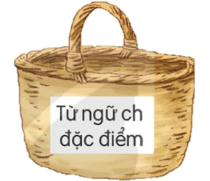
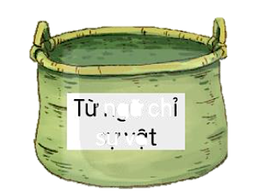
1. Xếp các từ ngữ dưới đây vào nhóm thích hợp:
Từ ngữ chỉ
sự vật
Từ ngữ chỉ
đặc điểm

Slide 5
Đáp án:
Từ ngữ chỉ
sự vật
Từ ngữ chỉ
đặc điểm

Slide 6


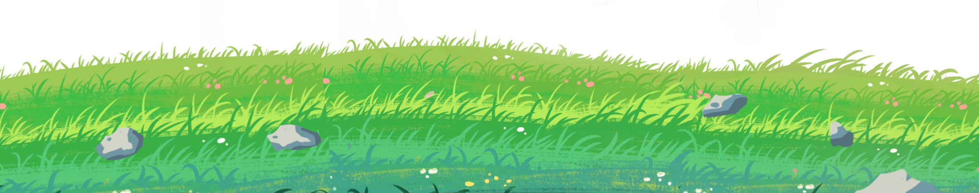

Em hãy tìm thêm các từ ngữ chỉ sự vật và từ ngữ chỉ đặc điểm trong thiên nhiên

Slide 7
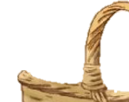
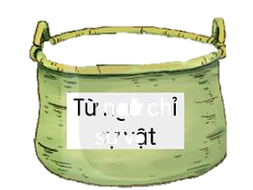
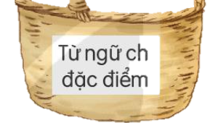
2. Ghép từ ngữ chỉ sự vật với từ ngữ chỉ đặc điểm ở bài 1 để tạo 3 câu.
Từ ngữ chỉ
sự vật
Từ ngữ chỉ
đặc điểm

Slide 8






